Slide 1

Системы сбора отчетности.
В поисках универсального решения.
Иванькова Елизавета
Godel Technologies Europe Limited
linkedin.com/in/elizavetaivankova

Slide 2
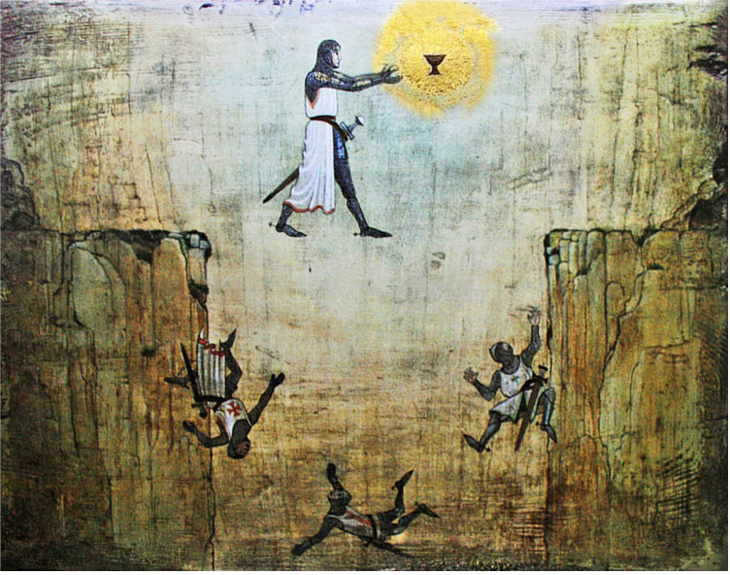
Цели доклада
2. Выявить элементы, которые похожи, но могут значительно отличаться от системы к систем
1. Определить наиболее универсальные элементы в системах сбора первичной статистической отчетности
3. Составить шаблон описания системы сбора первичной статистической отчетности

Slide 3
Основные термины
Отчет
составленные по определенной форме сведения, данные о деятельности организации, компании за определенный прошедший период.
(Райзберг Б.А., Лозовский Л.Ш., Стародубцева Е.Б.. Современный экономический словарь.)
Отчетность
документация по установленной форме, содержащая отчет о чем-л. (о работе, о произведенных расходах и т.д.)
(Малый академический словарь)
Notes:
Collins > 6 значений слова report > 4 значений слова reporting
Русские словари > 4 значений слова отчет и > 8 значений слова отчетность

Slide 4
Группы отчетов
Отчеты
Первичные
Сводные

Slide 5
Рассматриваемые системы
B2G
G2G
B2B
Отчетность о страховых выплатах
Отчетность о количестве учеников
Отчетность об инцидентах

Slide 6
Классификация отчетов
Виды отчетов
Статистические
Оперативные
Бухгалтерские
Налоговые
Источник: Теория бухгалтерского учета (Рябова М.А.)

Slide 7
Классификация отчетов
По срокам представления
Внутригодовые
Годовые
Источник: Теория бухгалтерского учета (Рябова М.А.)

Slide 8
Классификация отчетов
По назначению
Государственные
Специальные
Внутренние
Источник: Теория бухгалтерского учета (Рябова М.А.)

Slide 9
Классификация отчетов
По причине сбора данных
Регулярные
По событию

Slide 10
Сравнение систем сбора отчетности
B2G
Отчетность о страховых выплатах
По виду
Статистическая
По срокам предоставления
Внутригодовая
Годовая
По назначению
Государственная
По причине сбора данных
Регулярная
По событию
Специальная

Slide 11
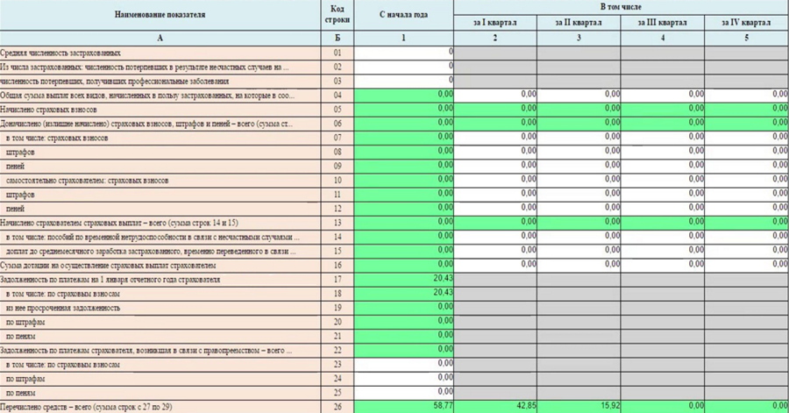
Сравнение систем сбора отчетности
B2G
Отчетность о страховых выплатах

Slide 12
Сравнение систем сбора отчетности
G2G
Отчетность о количестве учеников
По виду
Статистическая
По срокам предоставления
Годовая
По назначению
Государственная
По причине сбора данных
Регулярная

Slide 13
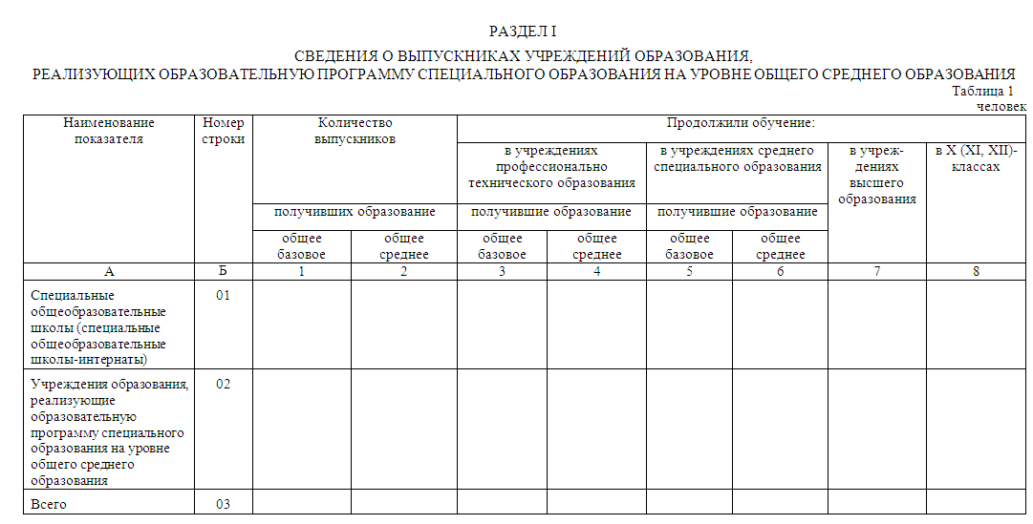
Сравнение систем сбора отчетности
G2G
Отчетность о количестве учеников

Slide 14
Сравнение систем сбора отчетности
B2B
Отчетность об инцидентах в авиакомпании
По виду
Оперативная
По срокам предоставления
Внутригодовая
По назначению
По причине сбора данных
По событию
Специальная
Внутренняя

Slide 15
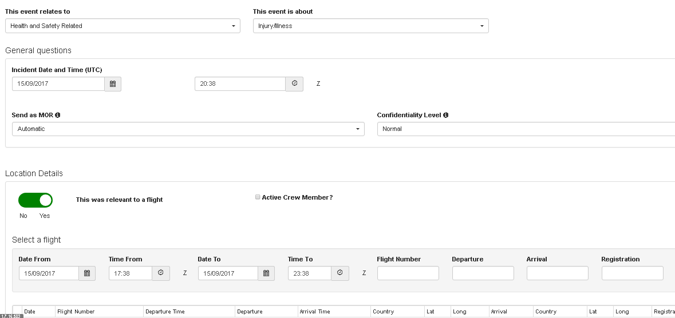
Сравнение систем сбора отчетности
B2B
Отчетность об инцидентах в авиакомпании

Slide 16
Общие элементы в рассмотренных системах сбора отчетности
 | Отчет о страховых выплатах | Отчет о количестве учащихся | Отчет об инцидентах в авиакомпании
Отображение формы отчета
Проверка вводимых данных
Сохранение отчета

Slide 17
Похожие элементы в рассмотренных
системах сбора отчетности
 | Отчет о страховых выплатах | Отчет о количестве учащихся | Отчет об инцидентах в авиакомпании
Онлайн подсчет контрольных сумм
Загрузка данных из базы
Поиск данных в базе
Контроль сроков подачи отчета

Slide 18
Различия в рассмотренных
системах сбора отчетности
 | Отчет о страховых выплатах | Отчет о количестве учащихся | Отчет об инцидентах в авиакомпании
Форма отчета | Статическая | Смешанная | Интерактивная
Количество страниц в отчете | Одна | Несколько | Одна

Slide 19
Различия в рассмотренных
системах сбора отчетности
 | Отчет о страховых выплатах | Отчет о количестве учащихся | Отчет об инцидентах в авиакомпании
Подписание отчета | Электронная цифровая подпись | Не требовалось | Не требовалось
Сохранение в базе | Файл + таблицы в базе | Файл + таблицы в базе | Таблицы в базе

Slide 20
Различия в рассмотренных
системах сбора отчетности
 | Отчет о страховых выплатах | Отчет о количестве учащихся | Отчет об инцидентах в авиакомпании
Правила проверки данных | Контрольные суммы; заполнение обязательных полей; проверка запроса доп. информации | Контрольные суммы; заполнение обязательных полей | Заполнение обязательных полей
Жизненный цикл | Подача – уточнение – просмотр | Подача – уточнение – просмотр | Подача – доработка – просмотр – обратная связь

Slide 21
Итоги сравнения 3 систем сбора отчетности
3
4
6
Общих элемента
Похожих элемента
Отличающихся элементов

Slide 22
Шаблон описания системы сбора первичной отчетности
Ключевые элементы
Отображение формы отчета
Проверка вводимых данных
Сохранение отчета
Жизненный цикл отчета

Slide 23
Шаблон описания системы сбора первичной отчетности
Отображение формы отчета
Входные параметры
Статическая или интерактивная
Количество страниц
Внешний вид

Slide 24
Шаблон описания системы сбора первичной отчетности
Проверка вводимых данных
Поиск данных в базе или справочниках
Загрузка данных из базы или справочников
Контроль сроков подачи отчета
Правила расчета контрольных сумм

Slide 25
Шаблон описания системы сбора первичной отчетности
Сохранение отчета
Необходимость подписания отчета
Способ сохранения отчета в базе
Пример отчета с реальными данными
Печатная форма отчета
Варианты выгрузки отчета

Slide 26
Шаблон описания системы сбора первичной отчетности
Жизненный цикл отчета
Базовый успешный сценарий
Варианты успешных сценариев
Неуспешные сценарии
Участники жизненного цикла
Исключительные случаи

Slide 27


Спасибо за внимание!
Иванькова Елизавета
Godel Technologies Europe Limited
linkedin.com/in/elizavetaivankova
elizavetaictba@gmail.com

